Slide 1
Технологии Интернета вещей
Лекция 1 «Понятие IoT»
доц. кафедры ТК
Лысиков Андрей Александрович
2021

Slide 2
Цели лекции
Определить понятие Интернета вещей
Получить представление, как выглядит IoT сегодня
Получить представление о современных областях применения и современных проектах IoT
Изучить принципы построения и функционирования IoT

Slide 3
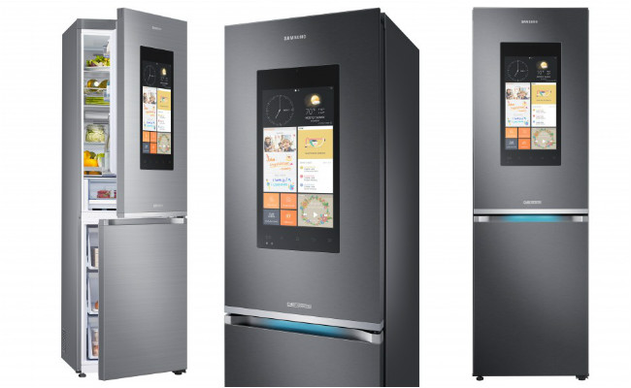
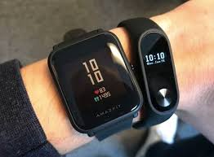
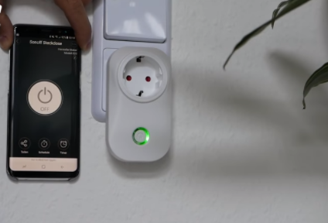
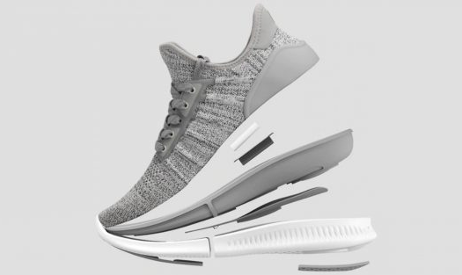
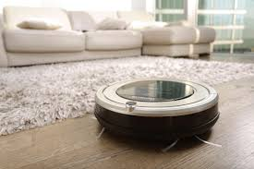
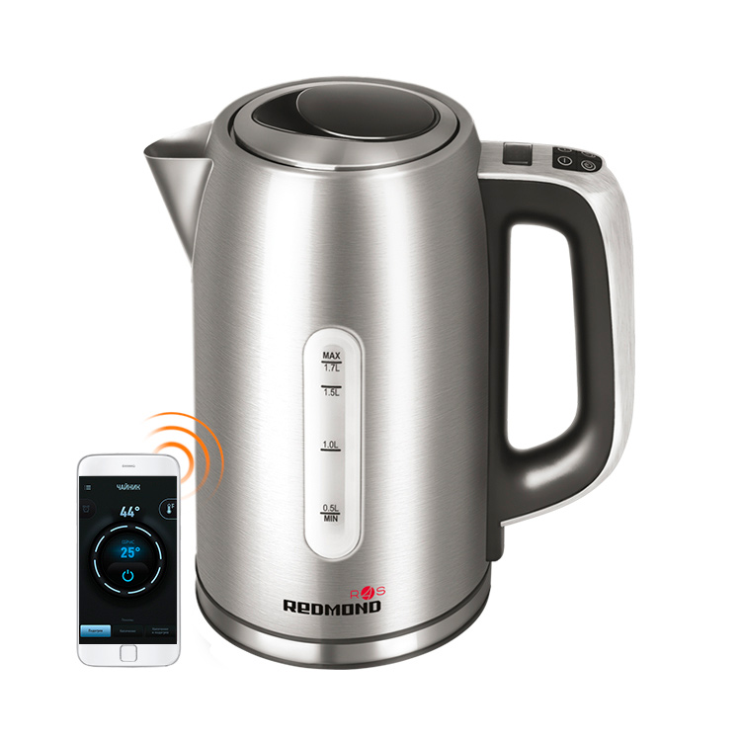
Что такое Интернет вещей (IoT)?

Slide 4
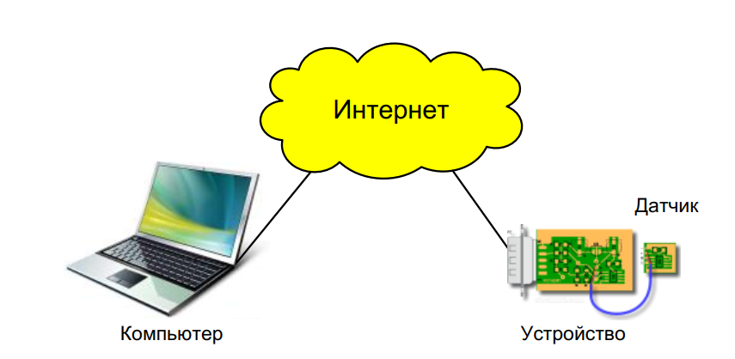
Что такое Интернет вещей (IoT)?

Slide 5
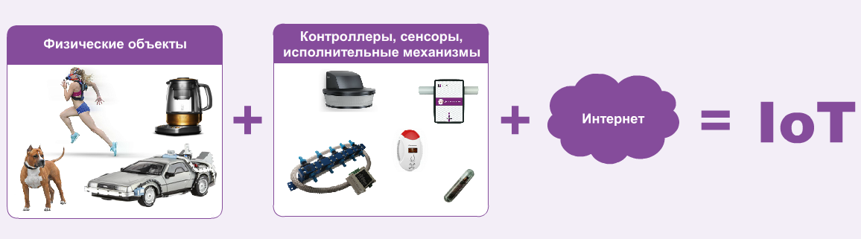
Что такое Интернет вещей (IoT)?
Источник:
http://b22.sotsbi.ru:8131/, IoT, Глава 1. Интернет вещей, п.1.1. Введение

Slide 6
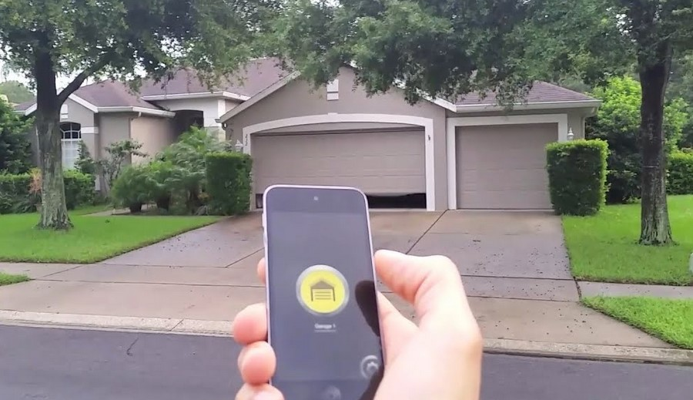
Что такое Интернет вещей (IoT)?
«А мои ворота с дистанционным управлением это Интернет вещей?
Что особенного в IoT, ведь я еще лет 20 назад их собрал….»

Slide 7
Что такое Интернет вещей (IoT)?
Умная розетка, фитнес-трекер, умные часы, умный холодильник, умный чайник, робот-пылесос, умные кросовки, умные ворота – все эти устройства с набором интеллектуальных фнукций и подключением к сети Интернет – являются «вещами» IoT….
….однако это пока еще не Интернет вещей

Slide 8
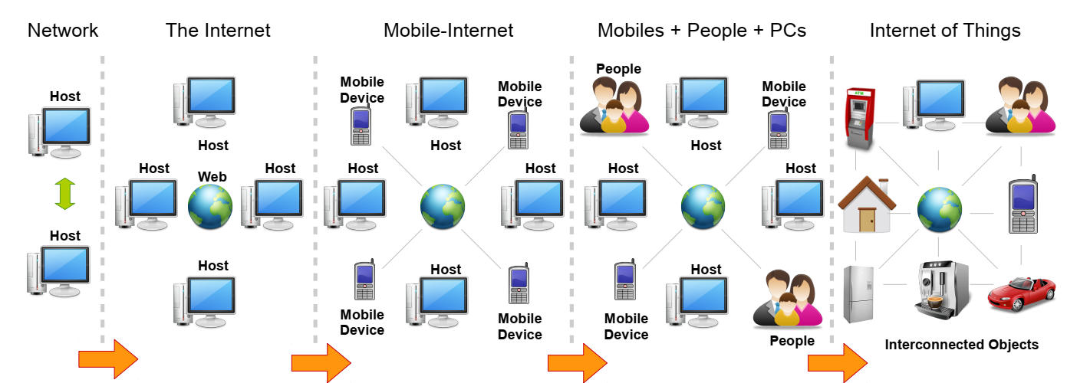
Что такое Интернет вещей (IoT)?
«Эволюция Интернета начинается с соединения двух компьютеров, а затем идет к созданию всемирной паутины путем соединения большого количества компьютеров вместе. Мобильный Интернет появился благодаря подключению мобильных устройств к Интернету. Затем идентичности людей присоединились к Интернету через социальные сети. Наконец, к Интернету были полдключены различные повседневные объекты.»
Источник:
Charith Perera, Arkady Zaslavsky, Peter Christen, Dimitrios Georgakopoulos, Context Aware Computing for The Internet of Things: A Survey, IEEE Communications Surveys and Tutorial (COMST), Volume xx, Issue x, Third Quarter 2013, Pages xx (41) (Accepted for Publication)

Slide 9
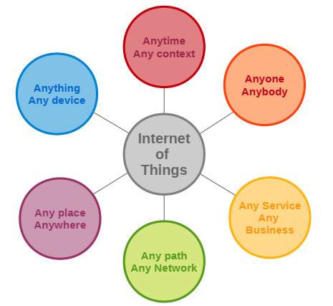
Что такое Интернет вещей (IoT)?
«Интернет вещей позволяет
связать людей и вещи в любое время, в любом месте, с чем угодно и с кем угодно, в идеале используя любой путь/сеть и любую службу.»
Источник:
Charith Perera, Arkady Zaslavsky, Peter Christen, Dimitrios Georgakopoulos, Context Aware Computing for The Internet of Things: A Survey, IEEE Communications Surveys and Tutorial (COMST), Volume xx, Issue x, Third Quarter 2013, Pages xx (41) (Accepted for Publication)

Slide 10
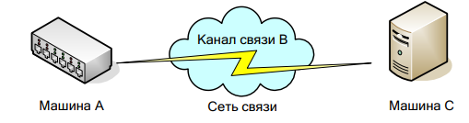
M2M (Machine-to-Machine)
Машинно-машинное взаимодействие

Slide 11
Интернет вещей (IoT) – пока это только в будущем
«…Представьте: вы садитесь в машину, берете в руки книгу и отправляетесь
в путь. Вам не нужно управлять машиной – она управляет собой сама.
Вам даже не нужно говорить ей, куда ехать, потому что она уже сверилась
с вашим ежедневником, а он, в свою очередь, сам себя заполнил, проверив
вашу почту и электронный план тренировок. Автомобиль везет вас
не в магазин, потому что дроны уже доставили продукты в ваш холодильник,
который еще на прошлой неделе сам отправил заявку в интернет-магазин),
и не на работу (необходимость в офисе давно отпала), а, скажем, в оперу.
Такой мир предлагает нам Интернет вещей.Кажется, что это фантастика,
однако все необходимые технологии уже существуют и выходят в серийное
производство. Это значит, что идиллическая реальность Интернета вещей –
вопрос самого ближайшего будущего…»
Источник:
Интернет вещей: Будущее уже здесь / С. Грингард — «Альпина Диджитал», 2015

Slide 12
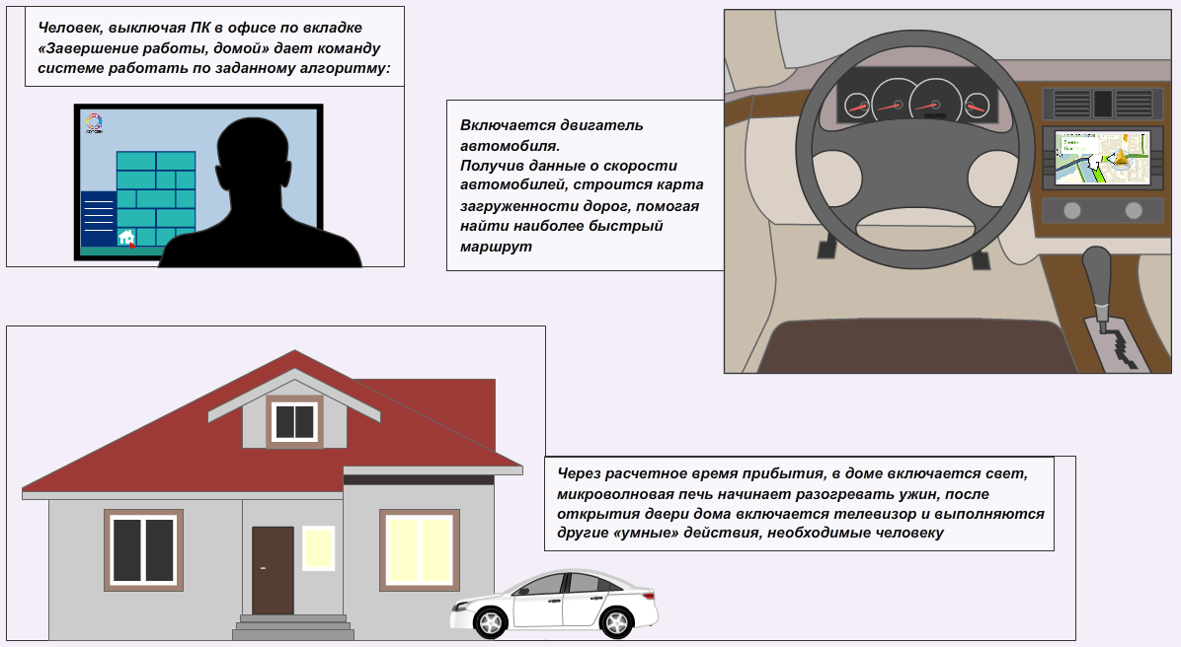
Интернет вещей (IoT) – пока это только в будущем
Источник:
http://b22.sotsbi.ru:8131/, IoT, Глава 1. Интернет вещей, п.1.1. Введение

Slide 13
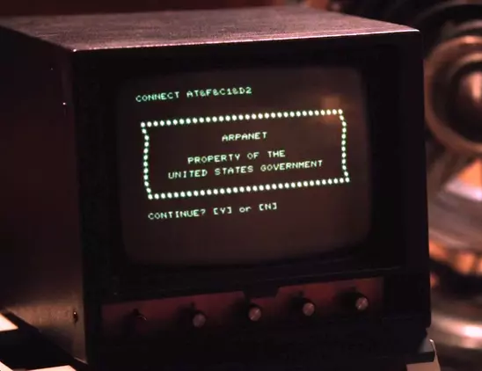
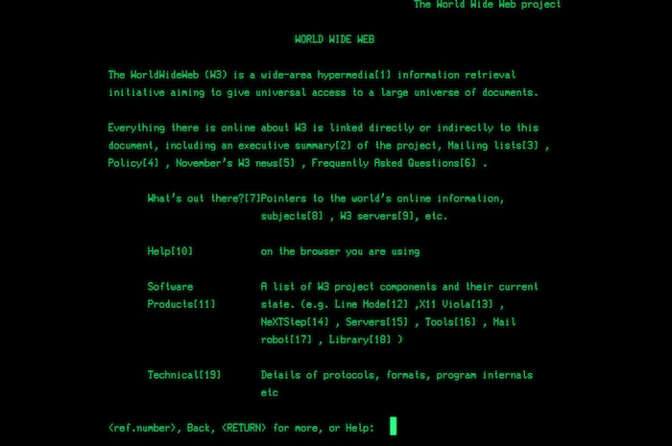
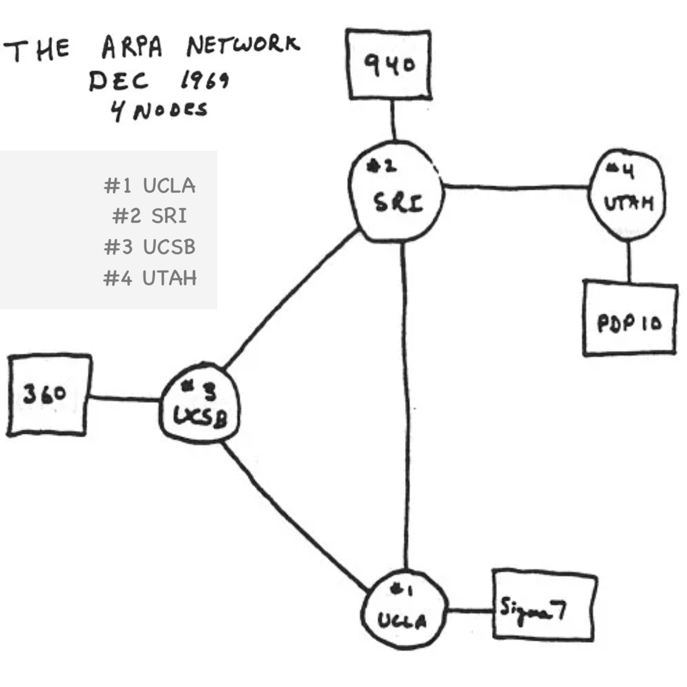
Первая в мире WEB страница
https://line-mode.cern.ch/www/hypertext/WWW/TheProject.html
Когда-то Интернет существовал в исследовательских лабораториях и в мечтах энтузиастов, а сегодня стал частью человеческой культруы и образа жизни

Slide 14
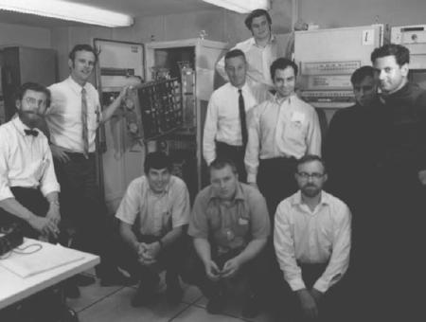


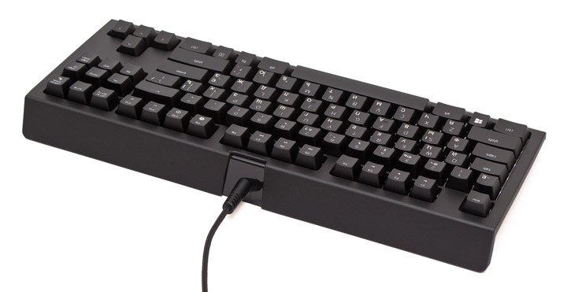
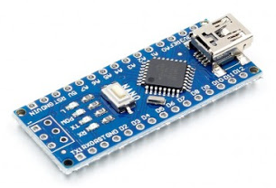
А что же сейчас?
Программист Вася (настоящее время)
Создатели ARPANET (1969)

Slide 15
Сферы применения IoT сегодня и в ближашем будущем
Персональное использование

Slide 16
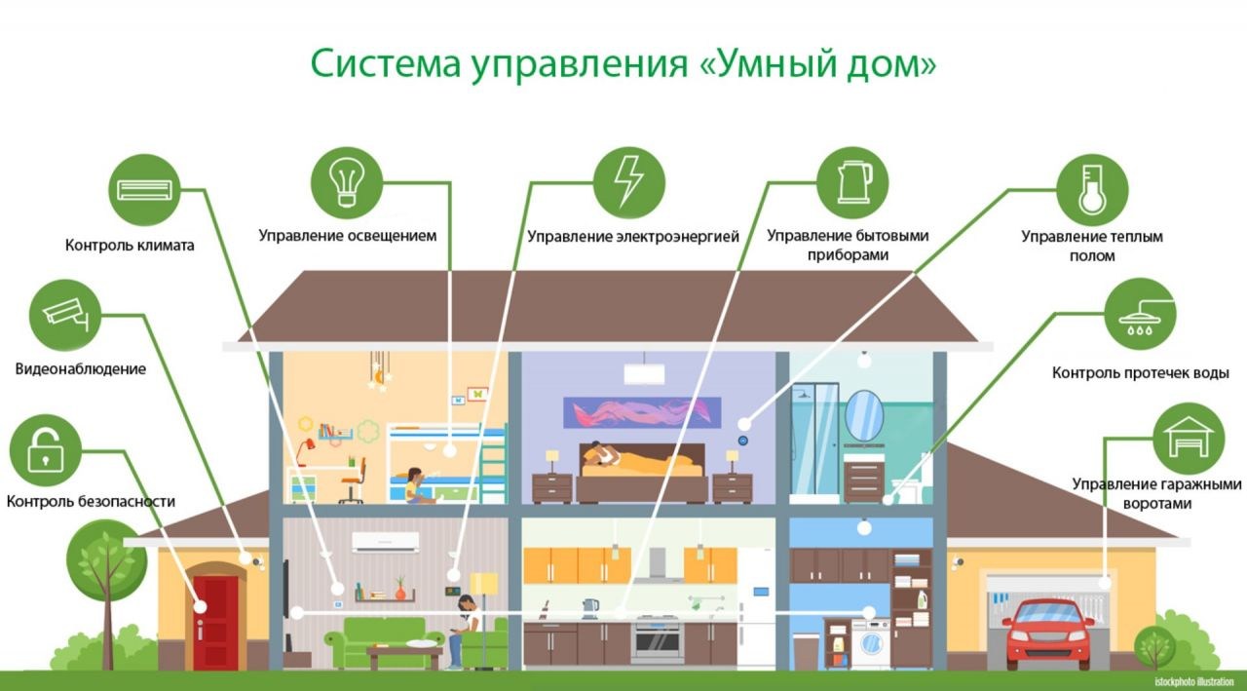
Сферы применения IoT сегодня и в ближашем будущем
Умный дом

Slide 17
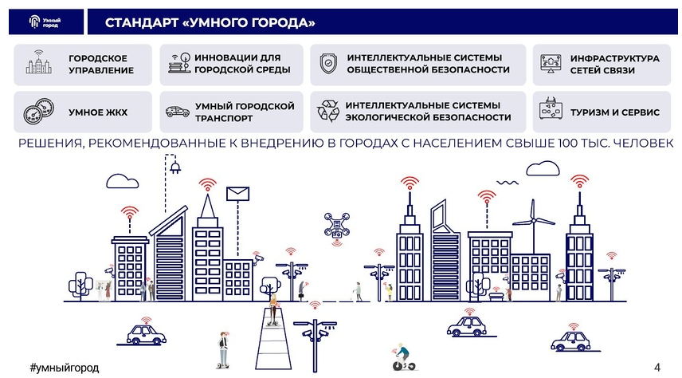
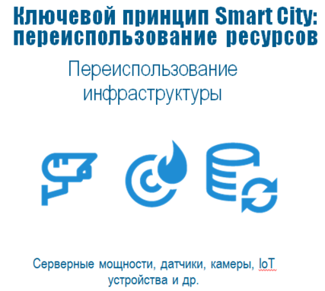
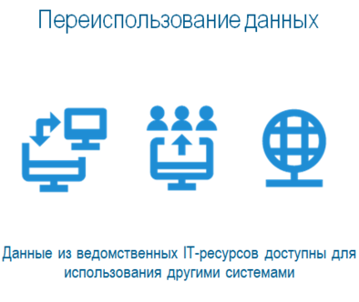
Сферы применения IoT сегодня и в ближашем будущем
Умный город

Slide 18
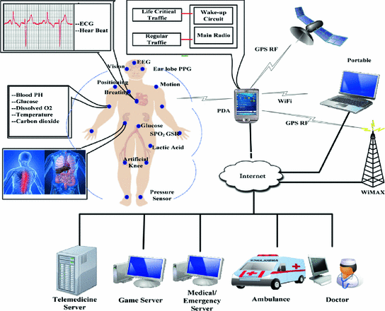
Сферы применения IoT сегодня и в ближашем будущем
Умное здравоохранение
Нательные сети BAN могут рассматриваться как часть системы Умного здравоохранения

Slide 19
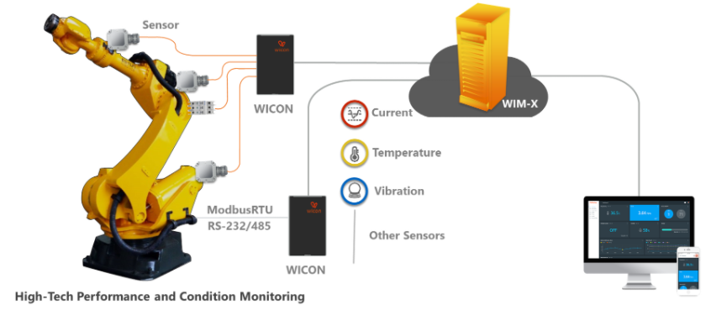
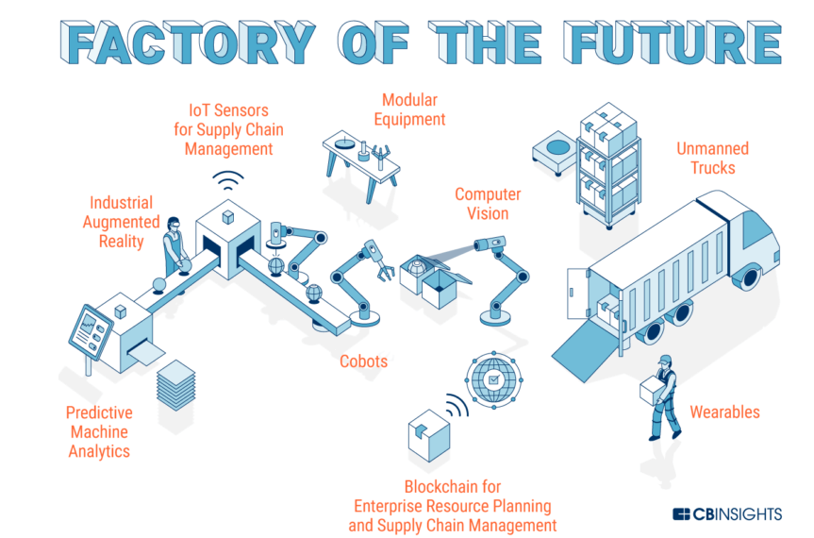
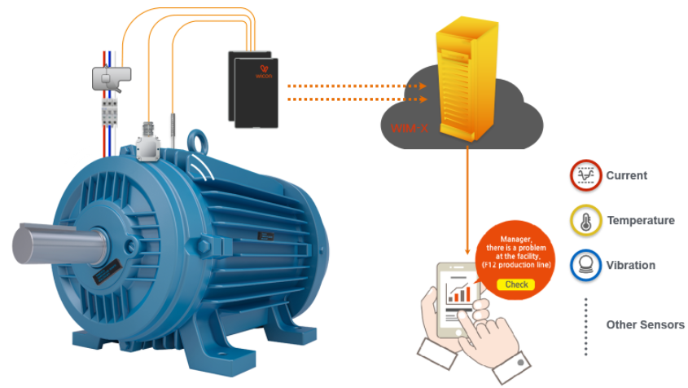
Сферы применения IoT сегодня и в ближашем будущем
Умное промышленное производство

Slide 20
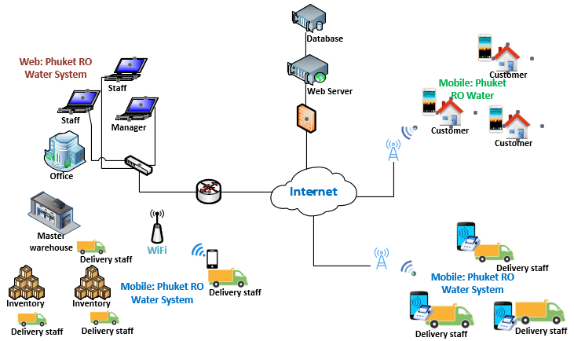
Сферы применения IoT сегодня и в ближашем будущем
Умные грузоперевозки

Slide 21
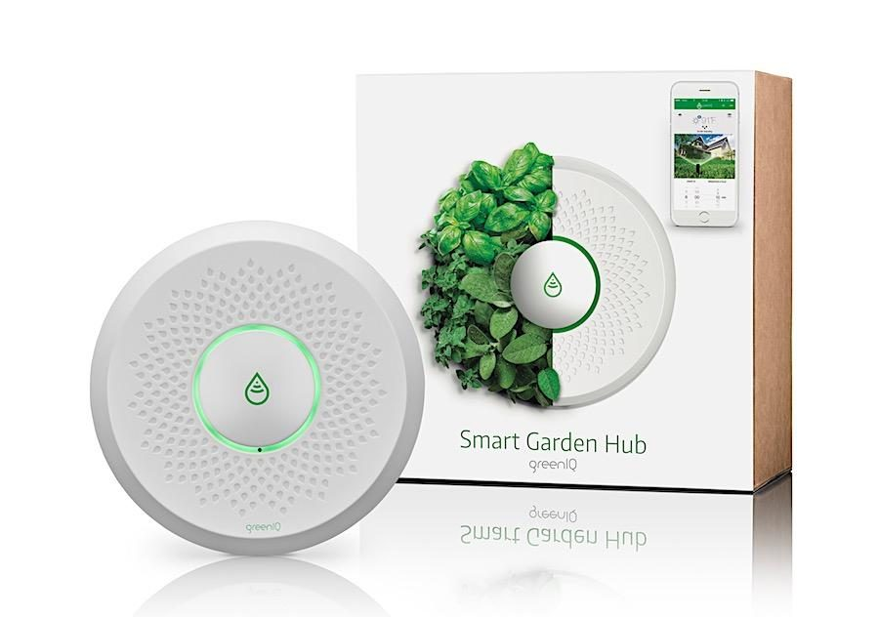
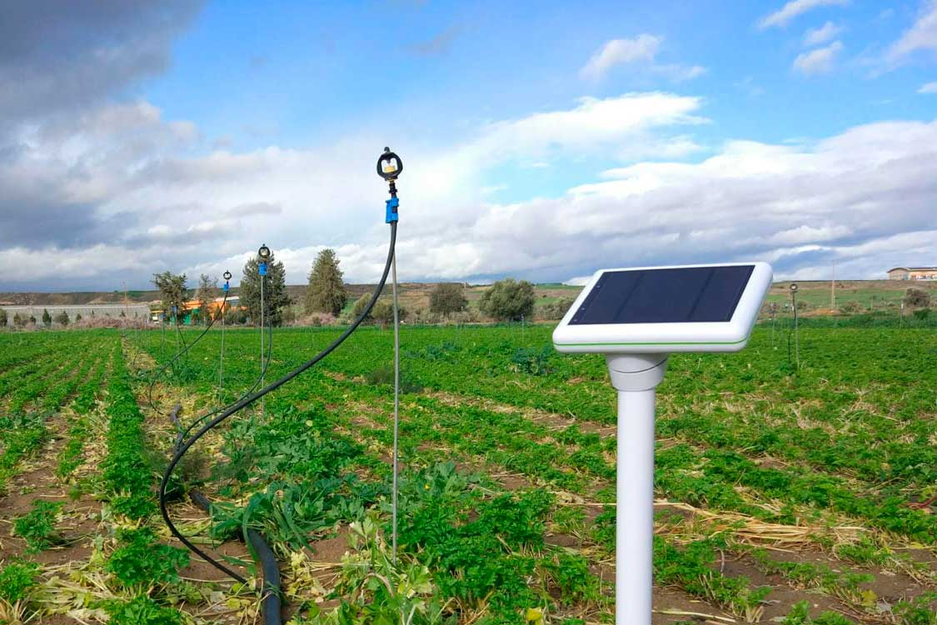
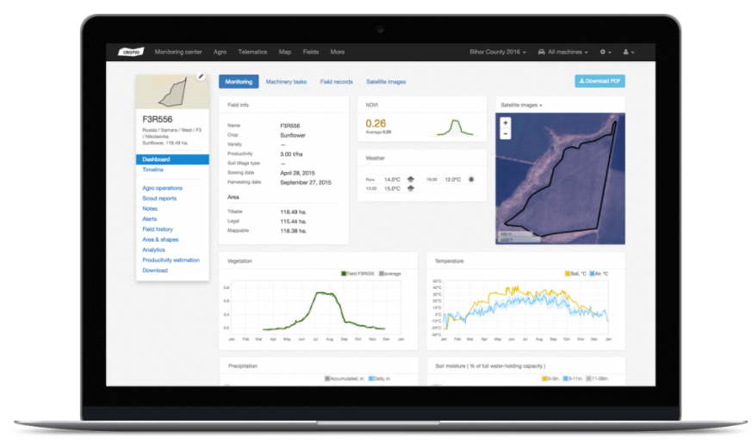
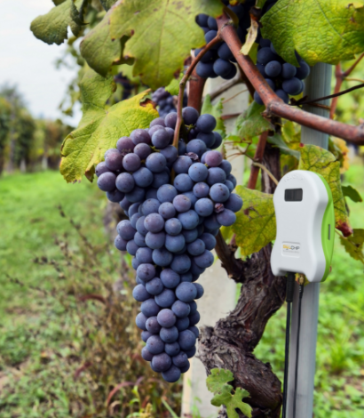
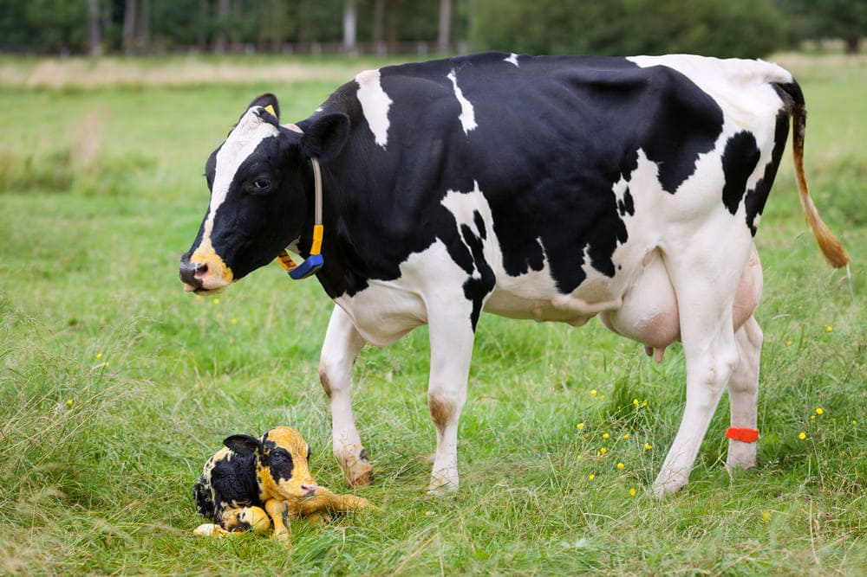
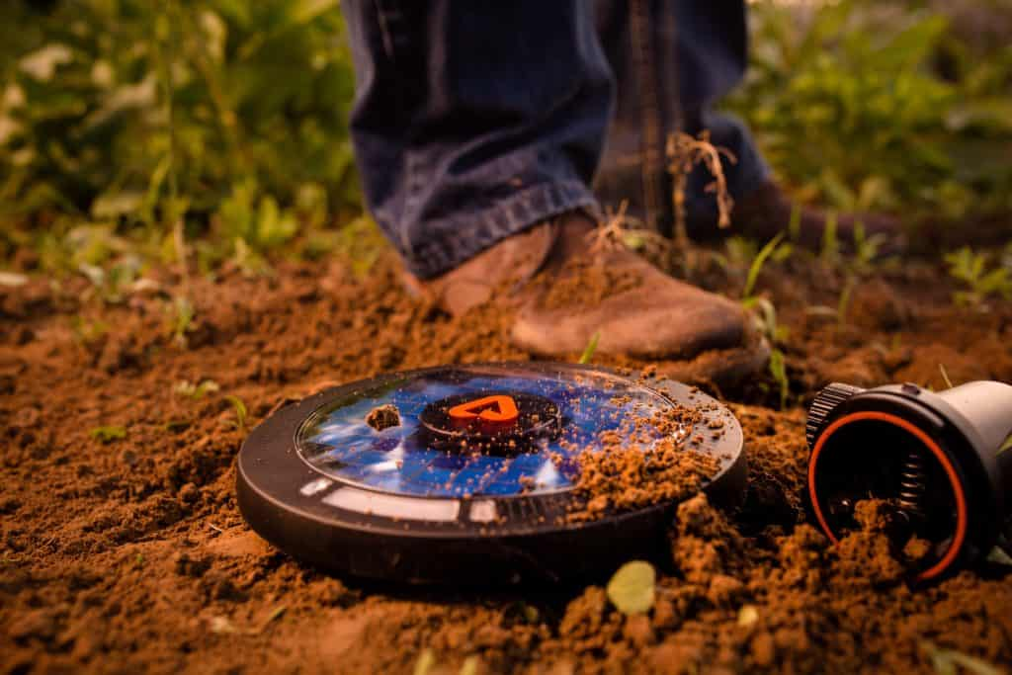
Сферы применения IoT сегодня и в ближашем будущем
Умное сельское хозяйство
Автоматизация теплиц (управление системой орошения, освещения)
Мониторинг климатических условий
Система управления фермой
Мониторинг крупнорогатого скота
Контроль роста и здоровья с/х культур

Slide 22
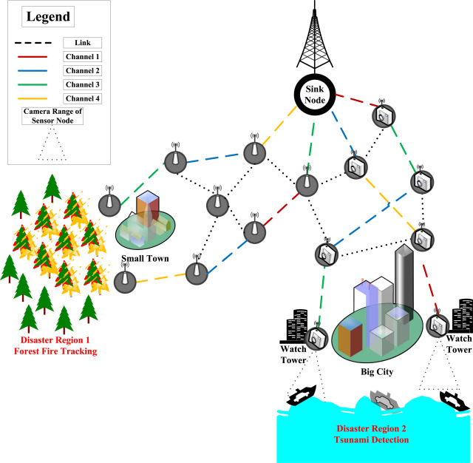
Сферы применения IoT сегодня и в ближашем будущем
Безопасность

Slide 23
Как выглядит решение IoT сегодня?
Решение компании Стриж для удаленной передачи информации от приборов учета расхода электроэнергии,
газа и тепла

Slide 24
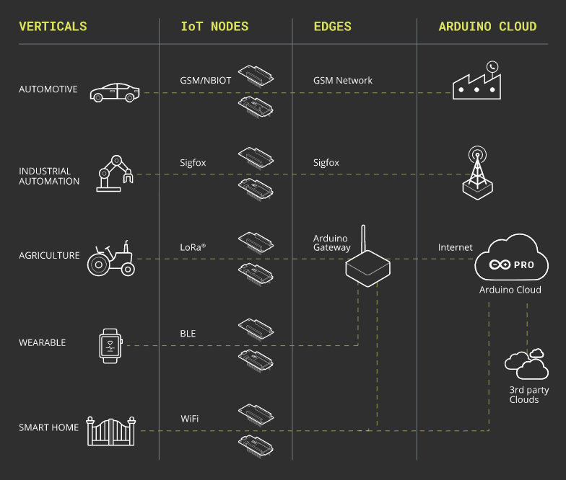
Как выглядит решение IoT сегодня?
Решения для различных отраслей, предлагаемые компанией Arduino Software

Slide 25
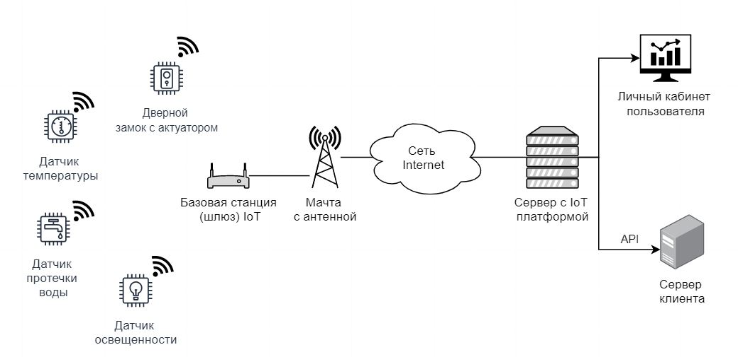
Как выглядит решение IoT сегодня?

Slide 26
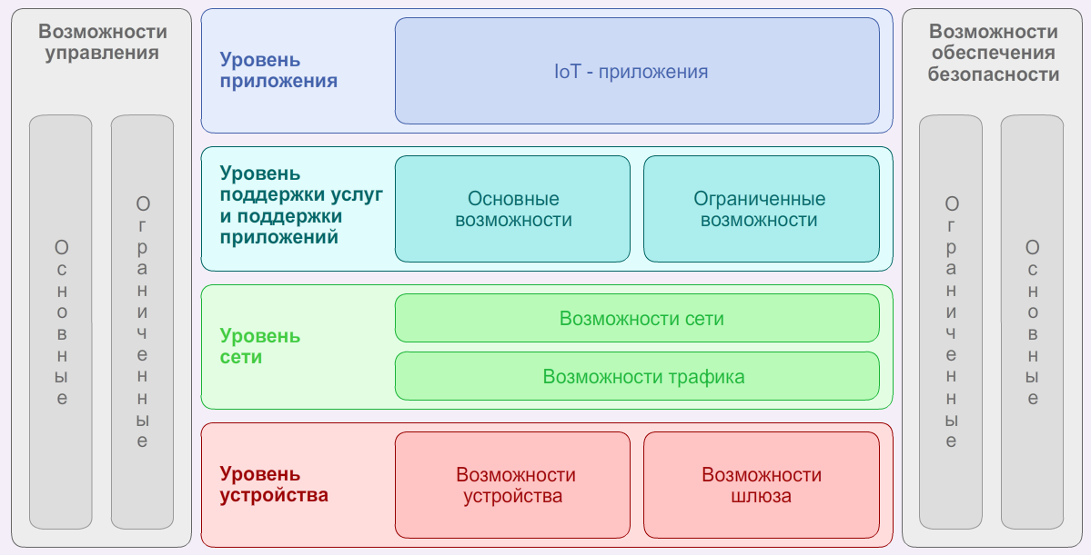
Стандартизация Интернета вещей
Эталонная модель IoT по рекоментации МСЭ-Т Y.2060
Источник:
http://b22.sotsbi.ru:8131/, IoT, Глава 1 Интернет вещей 1.2 Архитектура IoT, п.1.2.1

Slide 27
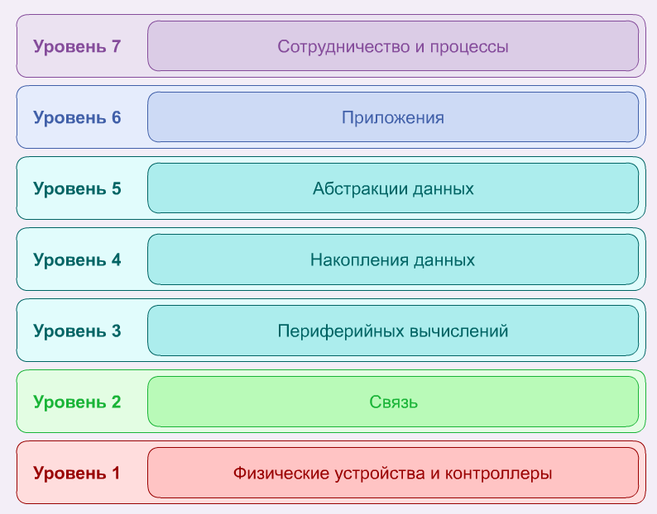
Стандартизация Интернета вещей
Эталонная модель всемирного форума IoT
Источник:
http://b22.sotsbi.ru:8131/, IoT, Глава 1 Интернет вещей 1.2 Архитектура IoT, п.1.2.2

Slide 28
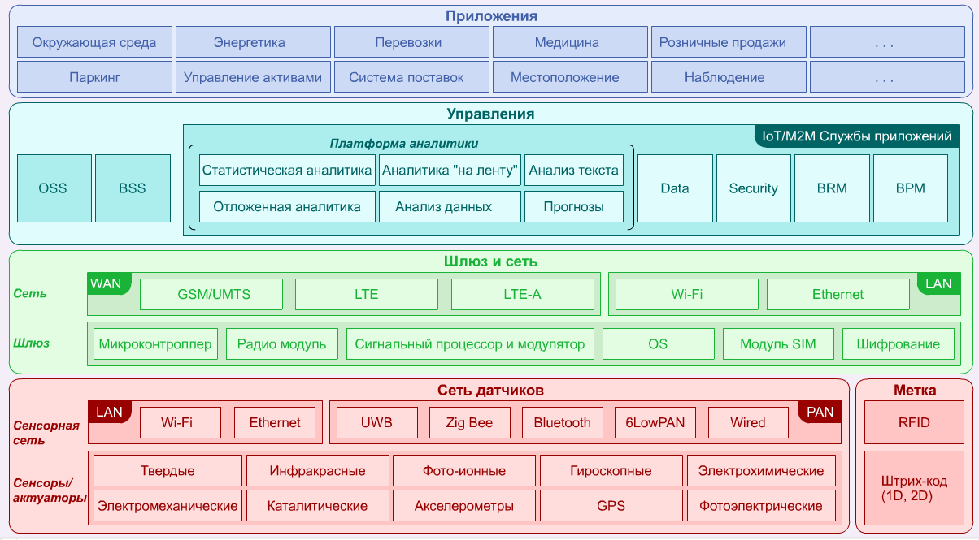
Архитектура и технологии Интернета вещей
Источник:
http://b22.sotsbi.ru:8131/, IoT, Глава 1 Интернет вещей 1.2 Архитектура IoT, п.1.2.3

Slide 29
Выводы
Понятие Интернета вещей включает в себя целую «экосистему» взаимодействующих между собой систем и сетей «вещей» по большей части автономно (без участия человека) в планетарных масштабах.
В настоящее время решения IoT фрагментарно представлены в различных отраслях: умный город, умная жизнь, умные грузроперевозки и др.
Современное решение IoT строится по большей части по следующей схеме: вещь (устройство с датчиком и/или актуатором управляемые контроллером) подключается к шлюзу или базовой станции (либо напрямую в сеть Интернет); шлюз аггрегирует информацию от вещей и передает на облачную платформу IoT, работающую на сервере, которая имеет интерфейсы подключения пользовательских серверов и личный кабинет пользователя для вывода полученных данных от датчиков.
Интернет вещей как и любая крупная система, стандартизируется ведущими организациями в области стандартизации, прежде всего такими как МСЭ-Т и Международный форум IoT. Архитектура IoT имеет уровневое построение и состоит из уровня сетей датчиков, уровня шлюза и сети, уровня уравления и уровня приложений

